Slide 1
Bilag
Personbesrkivelser Karriererejsen

Slide 2
Jonas Rasmussen, 29 år
Har gået på handelsskolen (Handelsstudent) og derefter læst økonomi (5 år) på handelshøjskolen
Det er vigtigt for ham at han får gode karakterer
Vil rigtigt gerne arbejde meget og tjene mange penge.
Nu har han dog fået sit første barn og er derfor i tvivl om han arbejder for meget – Det siger hans kone at han gør.
Notes:
Alle billeder er lavet med AI

Slide 3
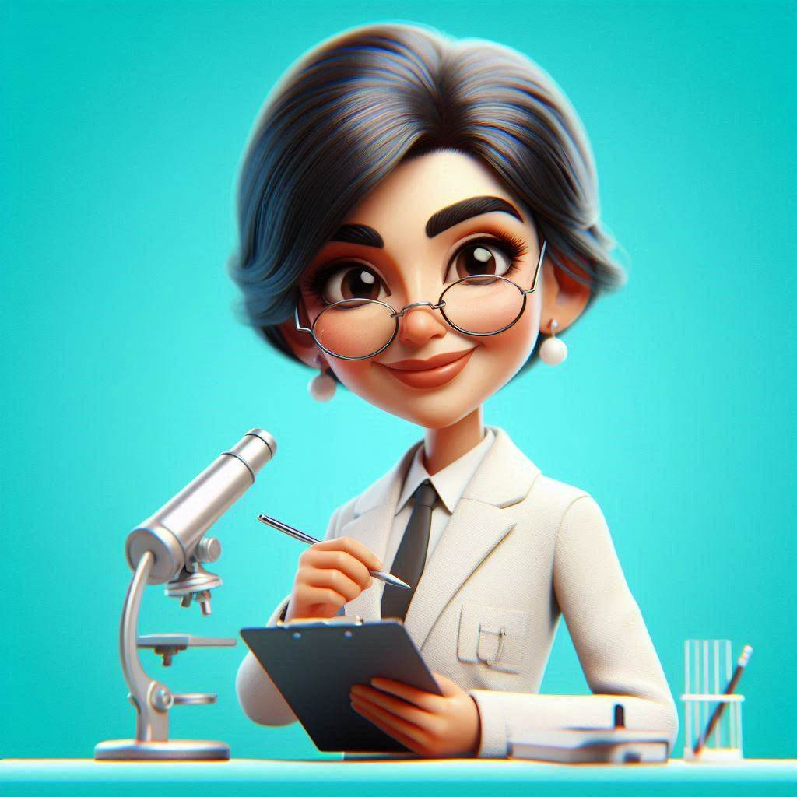
Fatima Ahmed, 42 år
Siden hun var lille har hun drømt om at være dyrlæge. Hun elsker dyr, særligt heste.
Hun gik derfor på gymnasiet med biologi på A-niveau.
Desværre kom hun ikke ind, så i stedet læste hun biologi på universitetet.
Det der driver hende er at opfinde noget der gør at dyr og mennesker bliver glade.
Når hun har fri, elsker hun at være sammen med sin familie.
Notes:
Alle billeder er lavet med AI

Slide 4
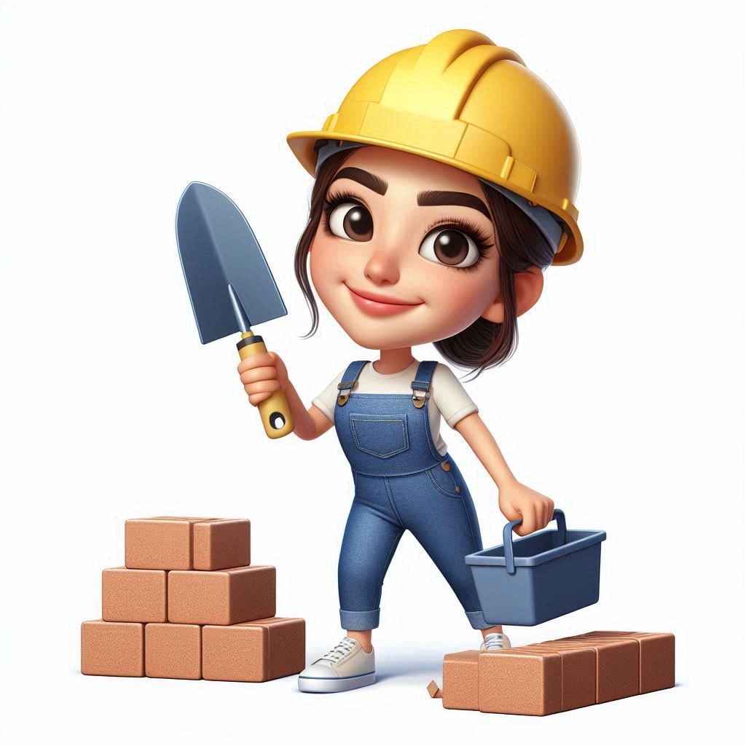
Britta ”Bikser” Jensen, 19 år
Britta har altid ordnet ting, derfor blev hun kaldt ”bikser” af sine venner.
Hun startede på det lokale gymnasium, men det var simpelthen for kedeligt.
I stedet er hun begyndt på teknologi, byggeri og transport på teknisk skole.
Hun vi gerne være murer eller elektriker, men tænker også at det kan blive svært at finde en læreplads.
På langt sig drømmer hun om at blive leder i et stort firma.
Notes:
Alle billeder er lavet med AI

Slide 5
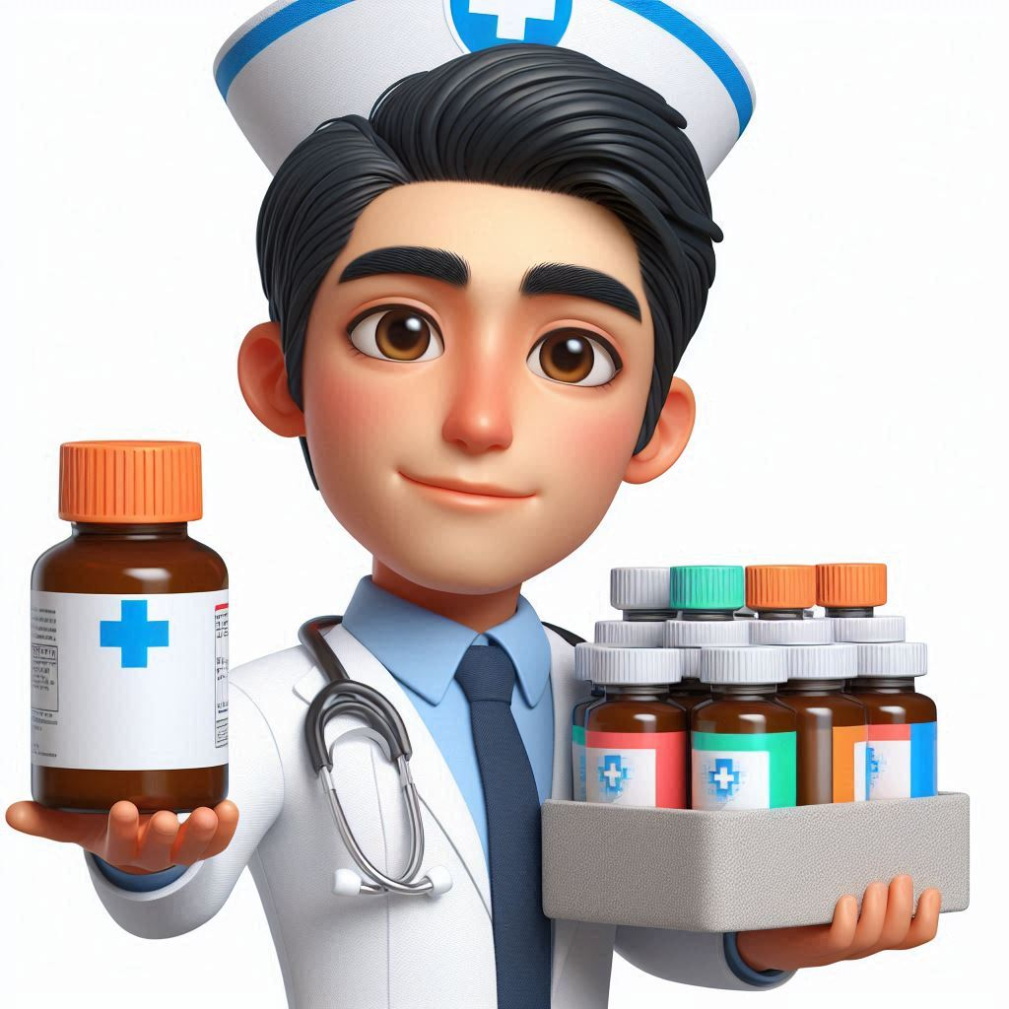
Jan Nielsen, 54 år
Han har brugt sin ungdom på at være fotomodel og arbejde i butik.
For tre et halvt år siden søgte han ind på sygeplejeskolen og nu er han lige blevet færdig og ved ikke helt hvor han skal arbejde henne.
Han elsker at hjælpe andre, men vil også meget gerne være med til at udvikle ny medicin
Notes:
Alle billeder er lavet med AI

